Slide 1
Планети навколо нас

Slide 2
Сонячна система
Со́нячна систе́ма — планетна система, що включає в себе центральну зірку — Сонце , і всі природні космічні об'єкти, що обертаються навколо Сонця.

Slide 3
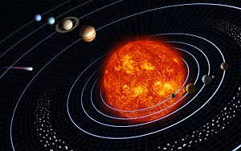
Більша частина маси об'єктів, пов'язаних із Сонцем гравітацією, міститься у восьми відносно відокремлених планетах, що мають майже кругові орбіти і розташовуються в межах майже плоского диска — площині екліптики. Чотири менші внутрішні планети: Меркурій, Венера,Земля та Марс, звані також планетами земної групи, складаються в основному з силікатів та металів. Чотири зовнішні планети: Юпітер, Сатурн,Уран та Нептун, звані також газовими гігантами, значною мірою складаються з водню та гелію та набагато масивніші, ніж планети земної групи.

Slide 4
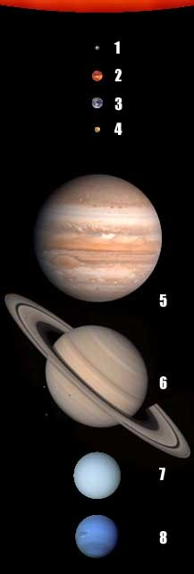
Планети
Планети поділяються на дві групи, що відрізняються масою, хімічним складом (це виявляється в розходженнях їхньої густини), швидкістю обертання та кількістю супутників. Чотири найближчі до Сонця планети (планети земної групи) порівняно невеликі, складаються здебільшого з щільної кам'янистої речовини та металів. Планети-гіганти — Юпітер, Сатурн, Уран і Нептун — набагато масивніші, складаються здебільшого з легких речовин і тому, незважаючи на величезний тиск у їхніх надрах, мають малу густину. У Юпітера і Сатурна основну частку їхньої маси складають водень і гелій. Вони містять також до 20% кам'янистих речовин і легких сполук кисню, вуглецю й азоту, що за низьких температур конденсуються на лід. В Урана й Нептуна лід і кам'янисті речовини складають більшу частину їхньої маси.

Slide 5
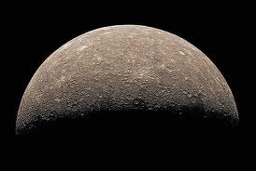
Меркурій
Меркурій (0,4 а.о. від Сонця) є найближчою до Сонця і найменшою планетою системи (0,055 маси Землі). У Меркурія немає супутників, а його єдиними відомими геологічними особливостями, крім ударних кратерів, є численні зубчасті укоси, що тягнуться на сотні кілометрів — ескарпи, що виникли, ймовірно, внаслідок припливних деформацій на ранньому етапі історії планети в той час, коли його період обертання навколо осі відрізнявся від періоду обертання навколо Сонця.

Slide 6
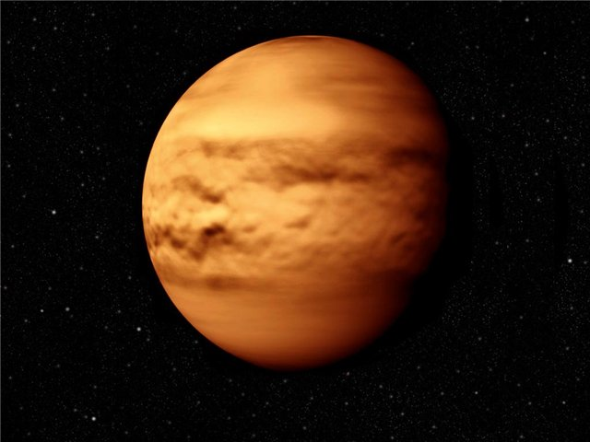
Венера
Венера близька за розміром до Землі (0,815 земної маси) і, як і Земля, має досить потужну атмосферу та товсту силікатну оболонку навколо залізного ядра. Є також свідчення її внутрішньої геологічної активності. Однак кількість води на Венері набагато менша земної, а її атмосфера в дев'яносто разів щільніша. У Венери немає супутників. Це найгарячіша планета, температура її поверхні перевищує 400 °C. Причиною такої високої температури є парниковий ефект у щільній, багатій на вуглекислий газ атмосфері. Не було виявлено ніяких однозначних свідоцтв геологічної діяльності на Венері, але, оскільки у неї немає магнітного поля, яке запобігло б виснаженню її існуючої атмосфери, це дозволяє припустити, що її атмосфера регулярно поповнюється вулканічними виверженнями.

Slide 7

Земля
Земля є найбільшою та найщільнішою серед внутрішніх планет. У Землі є один природний супутник — Місяць, єдиний великий супутник планет земної групи Сонячної системи. Серед планет земної групи Земля є унікальною (насамперед — гідросферою). Атмосфера Землі радикально відрізняється від атмосфер інших планет — вона містить вільний кисень. Питання про наявність життя де-небудь, крім Землі, залишається відкритим.

Slide 8
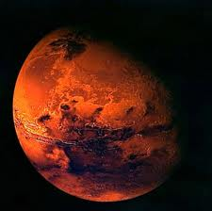
Марс
Марс менший Землі та Венери (0,107 маси Землі). Він має атмосферу, що складається головним чином з вуглекислого газу, із поверхневим тиском 6,1 мбар (0,6 % від земного). На його поверхні є вулкани, найбільший з яких, Олімп, перевищує розмірами всі земні вулкани, досягаючи висоти 21,2 км. Рифтові западини (Долина Марінер) поряд з вулканами свідчать про колишню геологічну активність, яка, за сучасними даними, скінчилася близько 2 млн років тому. Червоний колір поверхні Марса зумовлений великою кількістю оксиду заліза в його ґрунті. Планета має два супутники — Фобос і Деймос. Припускається, що вони являють собою захоплені астероїди.

